Slide 1
ЗУБЫ

Slide 2
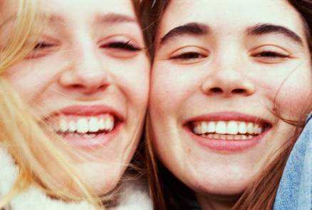
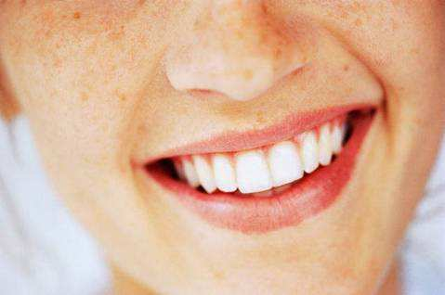
Красивая улыбка не только привлекает внимание, помогает в общении, но и говорит о том, что у вас здоровые, крепкие зубы.
Красивая улыбка не только привлекает внимание, помогает в общении, но и говорит о том, что у вас здоровые, крепкие зубы.

Slide 3
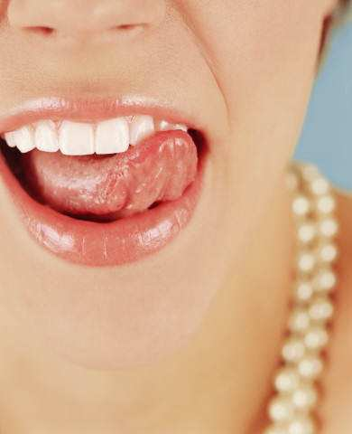
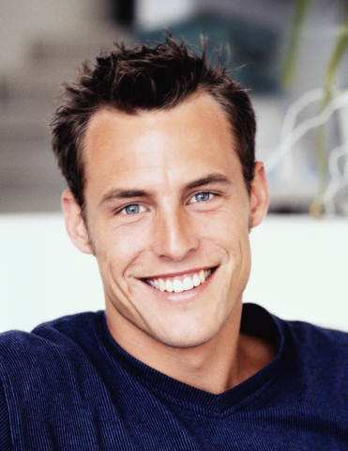
Зубы самые твёрдые части нашего организма, они нужны чтобы откусывать и пережевывать пищу.
Зубы самые твёрдые части нашего организма, они нужны чтобы откусывать и пережевывать пищу.

Slide 4
Строение зуба
Эмаль
Десна
Корень
Челюсть
Наружная видимая часть зуба называется коронкой. Корни зуба уходят в десну и прочно закрепляют его в челюсти.

Slide 5
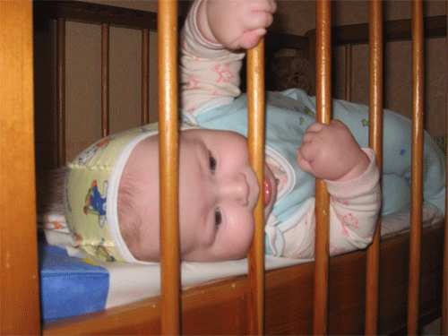
Человек рождается беззубым, и только в 5-6 месяцев у ребенка начинают появляться первые зубки.

Slide 6
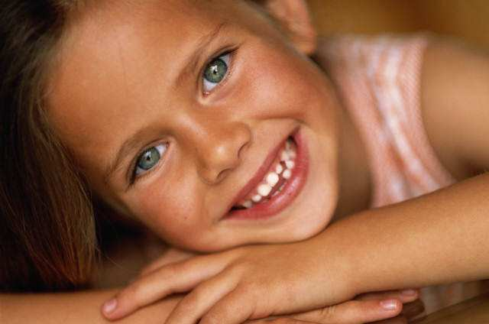
К трем годам у детей вырастает 20 молочных зубов.

Slide 7
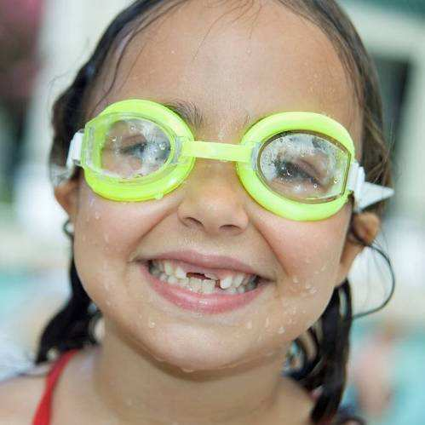
В 5-6 лет молочные зубы выпадают, их сменяют постоянные коренные зубы.

Slide 8
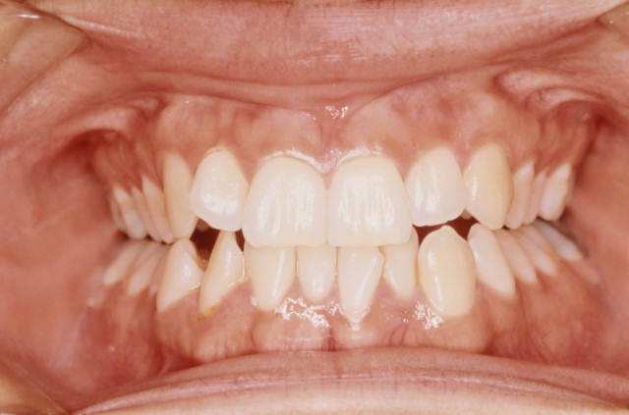
Зубы сменяются только один раз в жизни! У взрослого человека вырастает 32 коренных зуба.
Зубы сменяются только один раз в жизни! У взрослого человека вырастает 32 коренных зуба.

Slide 9
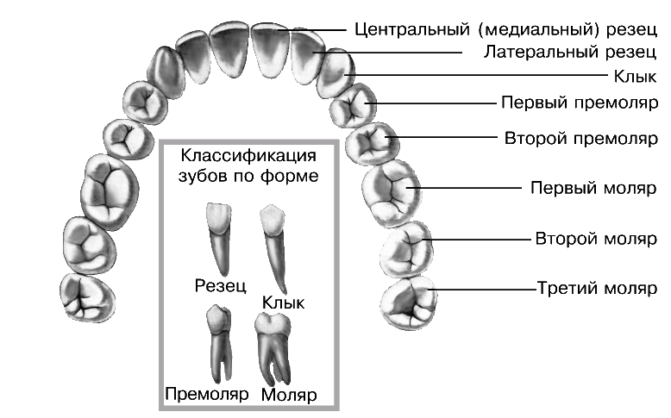
16 на верхней челюсти и 16 на нижней челюсти.
Зубы делятся на резцы, клыки и коренные зубы.

Slide 10
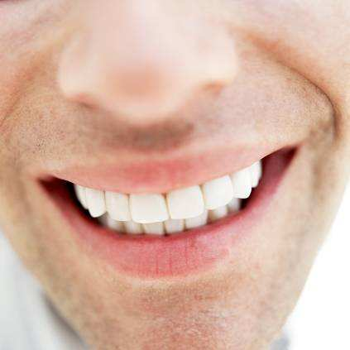
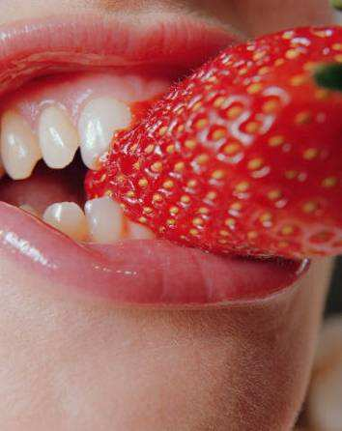
Передние 4 зуба вверху и 4 зуба внизу называются резцами, так как с их помощью мы откусываем или, как ножницами, отрезаем кусочки пищи.

Slide 11
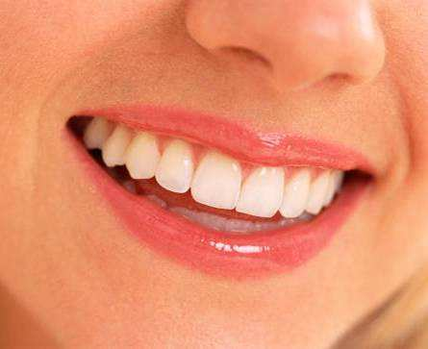
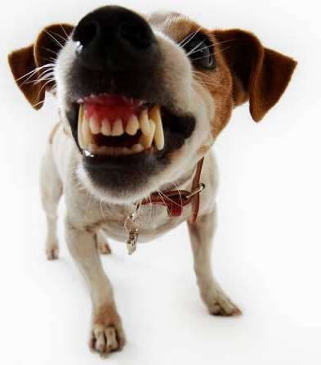
За резцами следуют клыки. Заостренные клыки помогают разрывать волокна мяса. Ярко выражены клыки у животных, например, у собаки.
За резцами следуют клыки. Заостренные клыки помогают разрывать волокна мяса. Ярко выражены клыки у животных, например, у собаки.

Slide 12
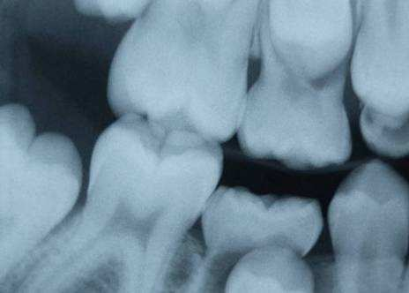
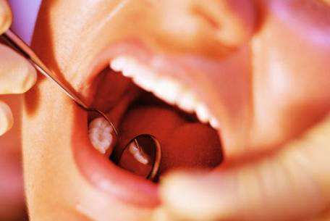
За клыками находятся коренные зубы, с плоской поверхностью. Этими зубами мы пережевываем, перемалываем пищу до малюсеньких кусочков прежде чем она попадет к нам в пищевод.
За клыками находятся коренные зубы, с плоской поверхностью. Этими зубами мы пережевываем, перемалываем пищу до малюсеньких кусочков прежде чем она попадет к нам в пищевод.

Slide 13
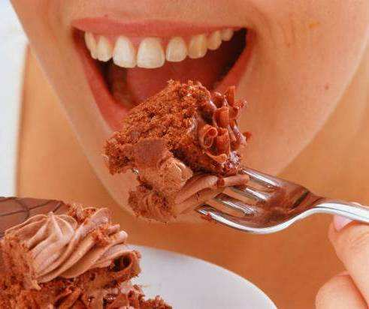
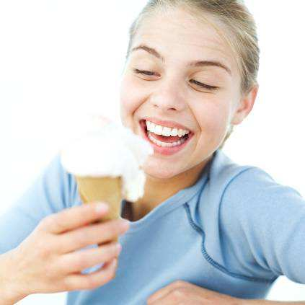
Остатки пищи застревают между зубов, и это вызывает образование налета, в котором размножаются бактерии, способные разрушить зубную эмаль.
Остатки пищи застревают между зубов, и это вызывает образование налета, в котором размножаются бактерии, способные разрушить зубную эмаль.

Slide 14
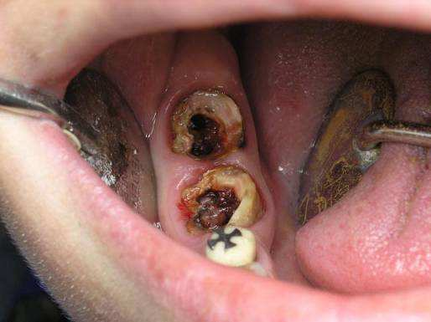
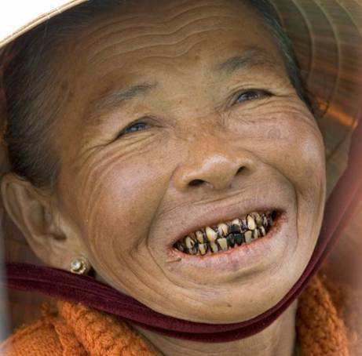
Когда эмаль разрушается, образуется кариес и зубы начинают чернеть. Вот что происходит с зубами, если их не чистить каждый день.

Slide 15
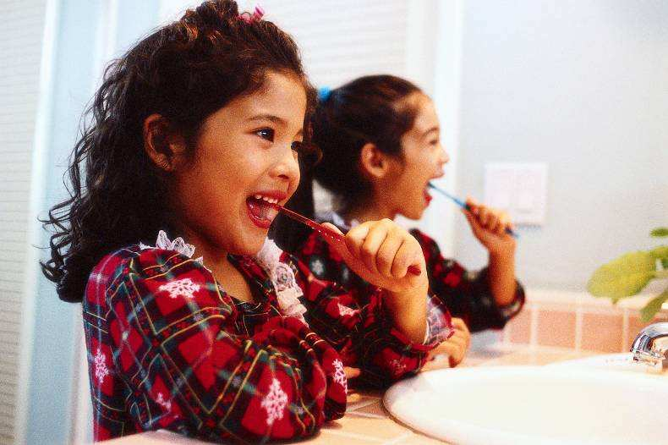
Каждое утро и вечером перед сном нужно чистить зубки щеткой с зубной пастой.

Slide 16

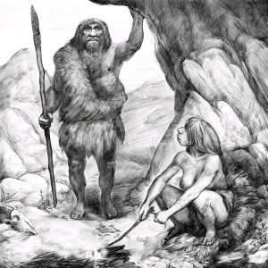
Когда люди жили в пещерах, у них не было зубных щеток, но они все равно ухаживали за зубами, вытаскивали кусочки мяса маленькими палочками с острыми концами. Их называют сейчас зубочистками.

Slide 17
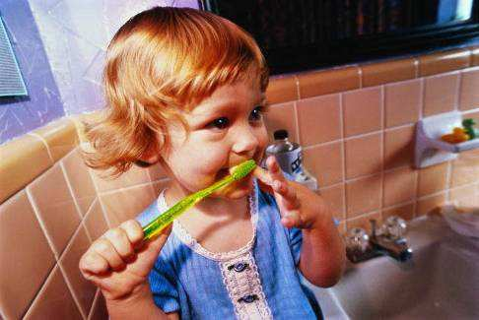
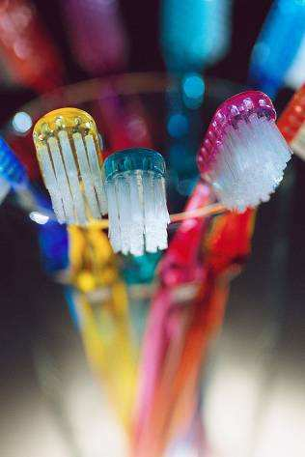
Зубы необходимо чистить правильно, тщательно вычищать остатки пищи щеткой из самых труднодоступных уголков.
Зубы необходимо чистить правильно, тщательно вычищать остатки пищи щеткой из самых труднодоступных уголков.

Slide 18
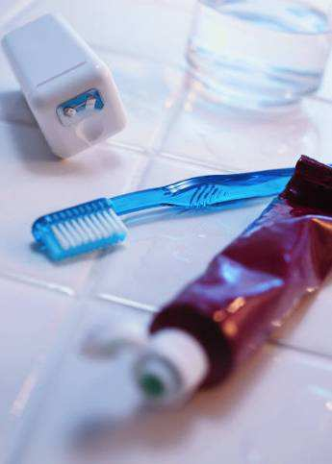
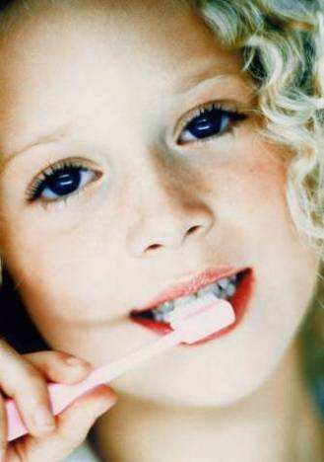
Зубы нужно чистить не менее 3х минут. Передние зубы чистить по направлению вверх и вниз, затем задние зубы. Зубы всегда нужно чистить круговыми движениями.

Slide 19
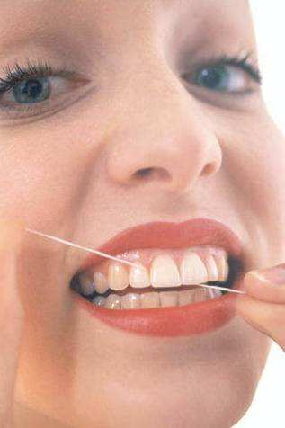
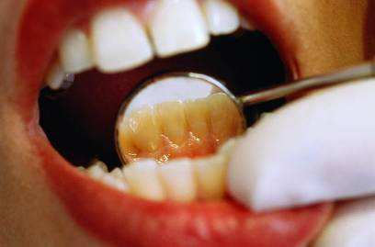
Иногда пища застревает между зубов так, что зубная щетка не справляется, тогда на помощь приходит специальная нитка для очистки зубов.
Иногда пища застревает между зубов так, что зубная щетка не справляется, тогда на помощь приходит специальная нитка для очистки зубов.

Slide 20
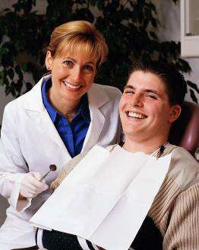
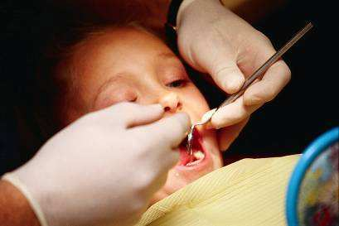
Когда зубки начинают болеть, нужно сходить к врачу - стоматологу, который тщательно осмотрит зубки, и если обнаружит дырочку, то поставит пломбу.

Slide 21
КОНЕЦ

